Slide 1
https://github.com/sunset1995/HoHoNet
HoHoNet 코드 분석
2021.09.27
AI 융합학부 길다영

Slide 2
CONTENTS
1.
infer_depth.py
infer_layout.py
2.
hohonet.py

Slide 3
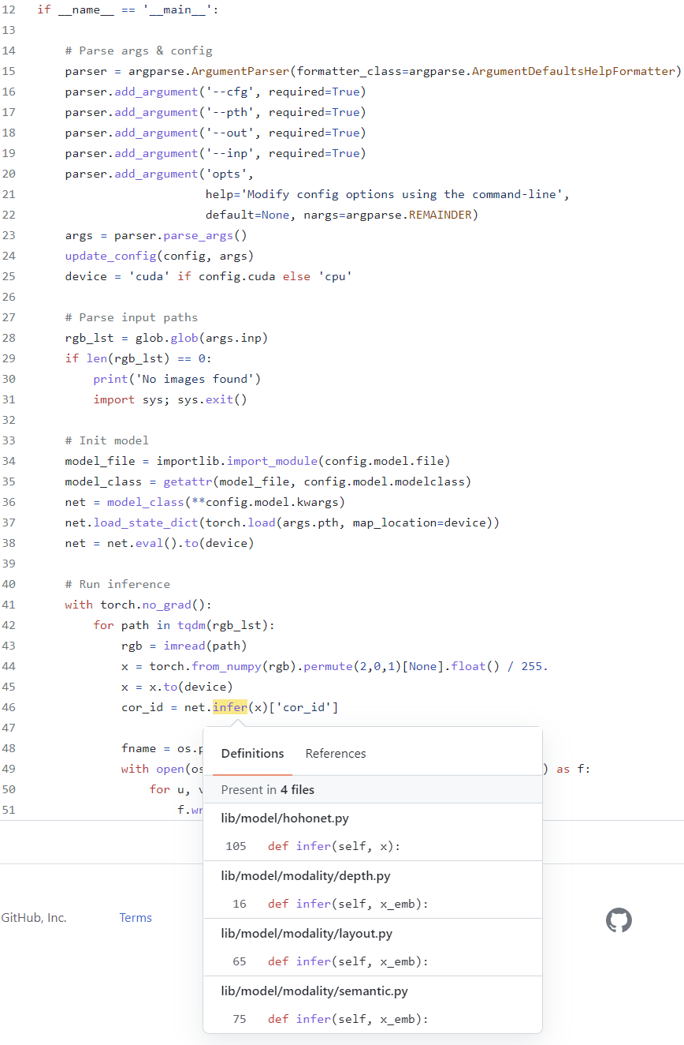
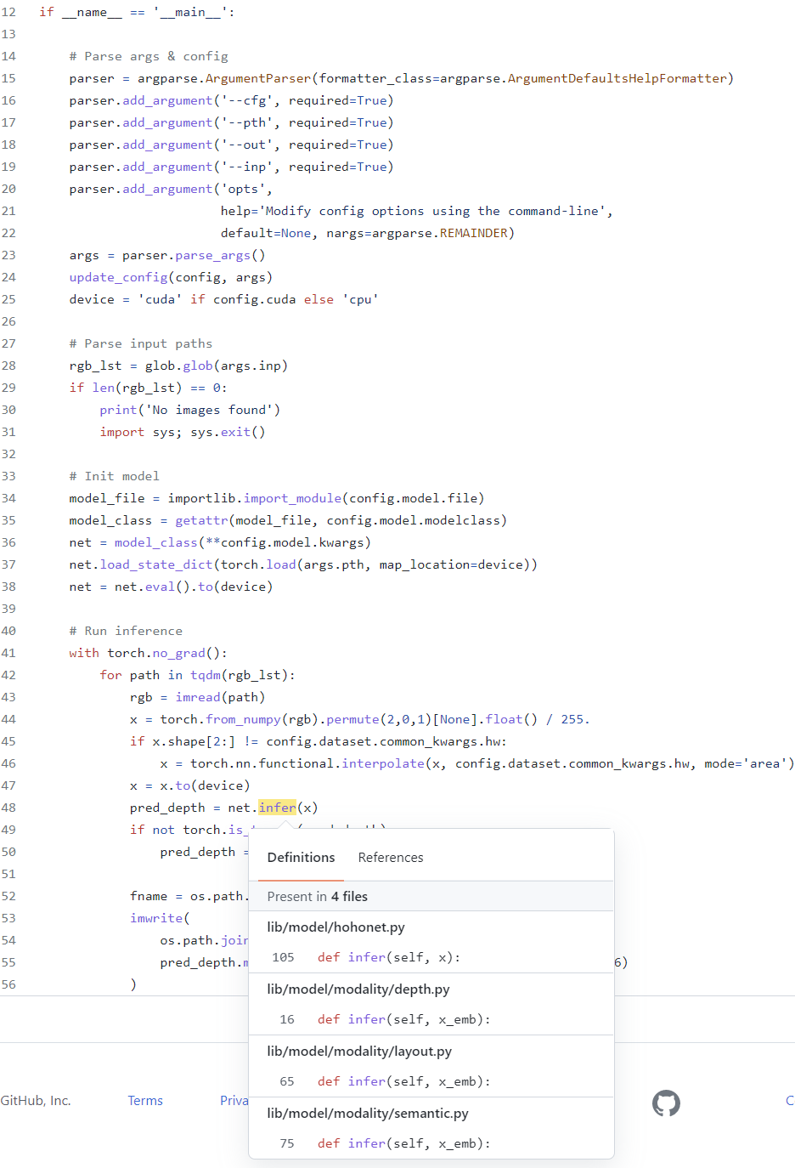
infer_depth.py
infer_layout.py
1.
infer_layout.py
infer_depth.py
Input path
inference

Slide 4
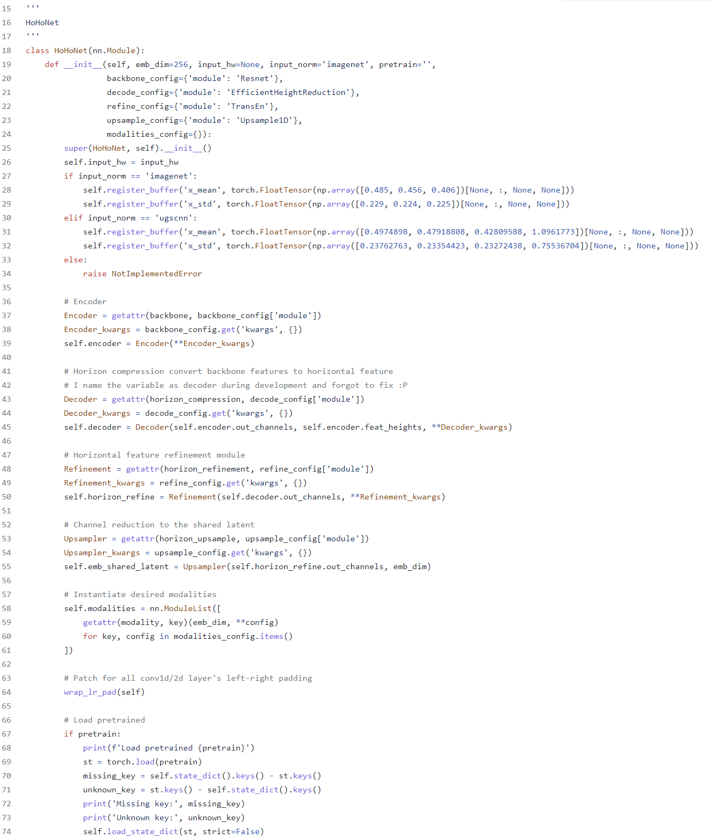
2.
hohonet.py
hohonet.py

Slide 5

Contents 2
sub title sub title
페이지 요약 내용을 적어주세요
미니멀리즘
미니멀리즘
Minimalism
단순함과 간결함을 추구하는 예술과 문화적인 흐름.

Slide 6
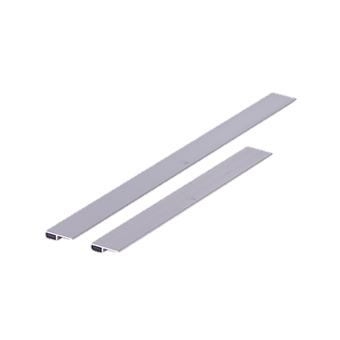
Contents 3
sub title sub title
페이지 요약 내용을 적어주세요
Silver magnet bar
키워드 제목
키워드 제목
완벽하게 모던하자 이것은 예시입니다 이것은 예시예요 예시 예시 예시 예시 예
내용
내용

Slide 7

Contents 4
sub title sub title
페이지 요약 내용을 적어주세요
스탠드독서등 구매량 추이
차트에 대한 간략한 분석 내용 적어주세요
차트 클릭 후 마우스 오른쪽 클릭하면 차트 데이터 편집창이 나와요

Slide 8
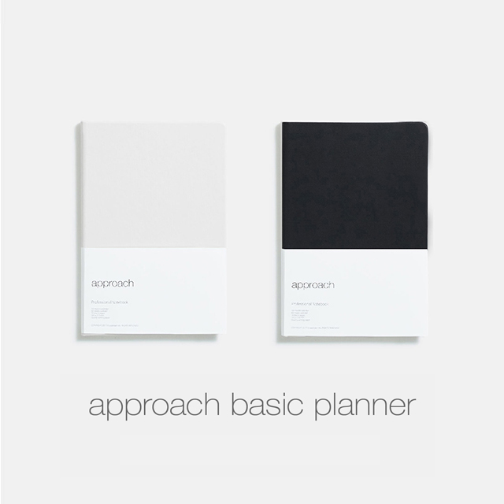

잠깐!
모모팝 타임
조금만 시간을 내주세요٩(๑•̀o•́๑)و
플래너에도 부는 모던 바람! 모던한 감성을 담은 만년 플래너, 어프로치 다이어리
어프로치 다이어리 구경하기> http://www.momopop.com/product/search.html?banner_action=&keyword=%EC%96%B4%ED%94%84%EB%A1%9C%EC%B9%98

Slide 9
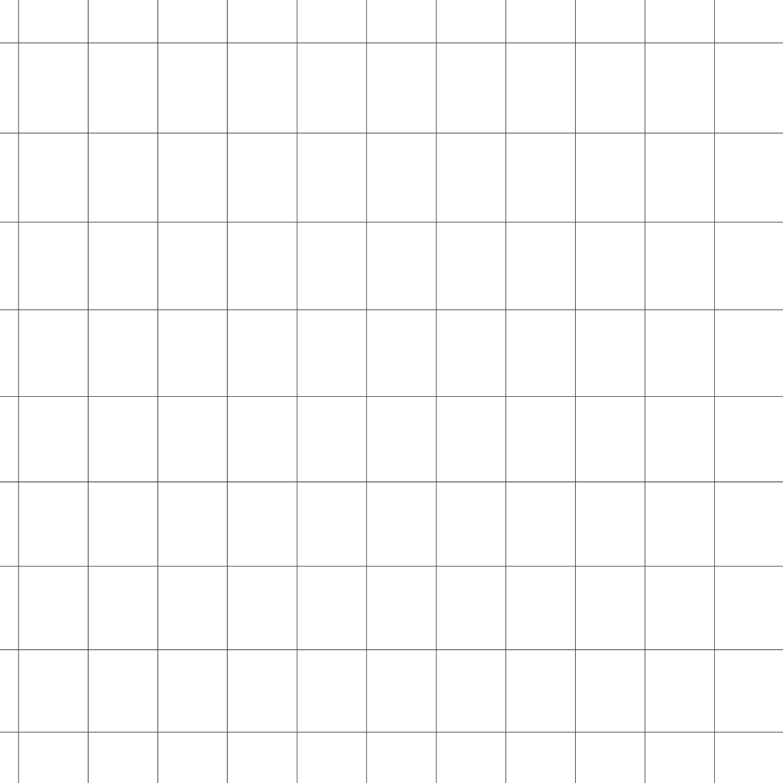
Thank you

